Slide 1
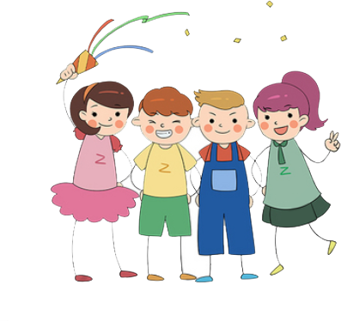
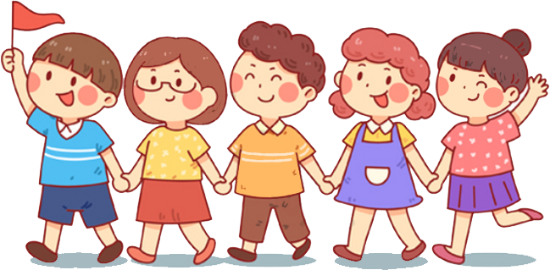
Tiết 21
ĐỌC MỞ RỘNG THEO THỂ LOẠI
CHÂN, TAY, TAI, MẮT, MIỆNG

Slide 2
Khởi động

Slide 4
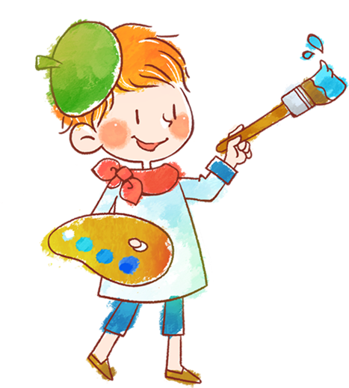
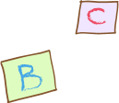
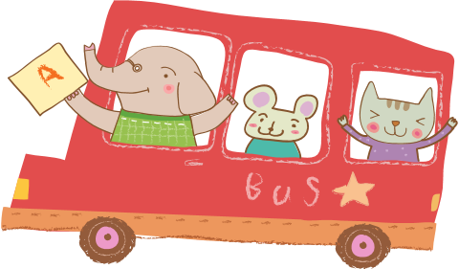
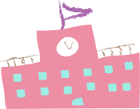
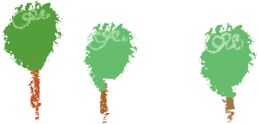
Một cây mà có năm cành
Nhúng nước thì héo, để dành thì tươi ?
(Là gì ?)
Bàn tay

Slide 5
2. Trắng, đen cùng ở một nhà Cùng chung người mẹ, cùng là phận con Với bên hàng xóm thân quen Cùng thức, cùng ngủ, vui buồn có nhau ?
Đôi mắt

Slide 6
3. Khi im thì ở ngang nhau Khi nào chuyển động trước sau nhịp nhàng. Quên mình mà chẳng khoe khoang Âm thầm đi khắp dọc ngang trăm miền. (Là gì?)
Đôi chân

Slide 7
4. Một nhà, hai cửa như nhau Chẳng hề phân biệt: cùng vào cùng ra Suốt đời làn gió thoảng qua Cửa mà hết gió, chủ nhà chết theo ?
Mũi

Slide 8
5. Cả đời luống chịu gian nan
Đi buôn mất vốn lại mang nợ nần
(Là cái gì?)
Tai

Slide 9
6. Bên ngoài cũng là cửa Trong dao cứa, cối xay Biết ngọt, bùi, đắng cay Nói lời hay ý đẹp
Miệng

Slide 10
Hình thành kiến thức

Slide 11
II. ĐỌC-HIỂU VĂN BẢN

Slide 12
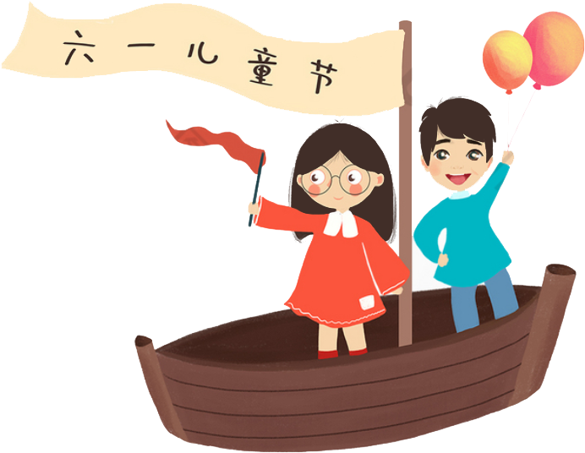
I.
Đọc văn bản:
Trả lời được các câu hỏi dự đoán, theo dõi
- Biết cách đọc to rõ, trôi chảy.

Slide 13
Nhiệm vụ
1. Tóm tắt văn bản bằng đoạn văn hoặc sơ đồ

Slide 14
Tóm tắt
Cô Mắt, cậu Chân, cậu Tay và bác Tai vì ghen tị với lão Miệng chỉ ăn mà không làm gì cả nên bàn nhau để mặc lão Miệng, không cho lão ăn gì nữa. Mặc lão Miệng tha hồ ngạc nhiên, sửng sốt, sau khi thông báo cho lão Miêng biết, cả bọn kéo nhau ra về.
Một ngày, hai ngày, ba ngày… cả bọn đã thấy mệt mỏi rã rời. Không ai làm nổi việc gì nữa. Đến ngày thứ bảy thì không ai còn chịu nổi. Bác Tai là người nhận ra sai lầm đầu tiên, bèn nói rõ phải trái, rủ cả bọn đến xin lỗi lão Miệng và lại cho lão ăn như xưa. Ăn xong ai nấy đều khoẻ trở lại. Chúng hiểu rằng lão Miệng cũng có công rất quan trọng, liên quan đến tính mạng của cả bọn.
Từ đó lão Miệng, cô Mắt, cậu Chân, cậu Tay và bác Tai lại sống hoà thuận, ai làm việc nấy, không ai còn ghen tị với ai nữa.

Slide 15
Nhiệm vụ
Thảo luận nhóm 4 – 5 và điền vào PHT

Slide 16
ĐẶC ĐIỂM CỦA TRUYỆN NGỤ NGÔN | Dấu hiệu nhận biết “Chân, Tay, Tai, Mắt, Miệng” là truyện ngụ ngôn .
Đề tài
Sự kiện, tình huống
Cốt truyện
Nhân vật

Slide 17
2
.Đặc điểm truyện ngụ ngôn qua văn bản
Các yếu tố cần xem xét | Dấu hiệu nhận biết “Chân, Tay, Tai, Mắt, Miệng” là truyện ngụ ngôn
Đề tài | Bài học về tình đoàn kết, cộng đồng.
Sự kiện, tình huống | Cuộc tranh cãi giữa các nhân vật.
Cốt truyện | Cốt truyện đơn giản, bắt đầu bằng việc bình bầu (-> tình huống).
Nhân vật | Nhân vật hài hước, các bộ phận trên cơ thể người.
Không gian, thời gian | Tương đối

Slide 18
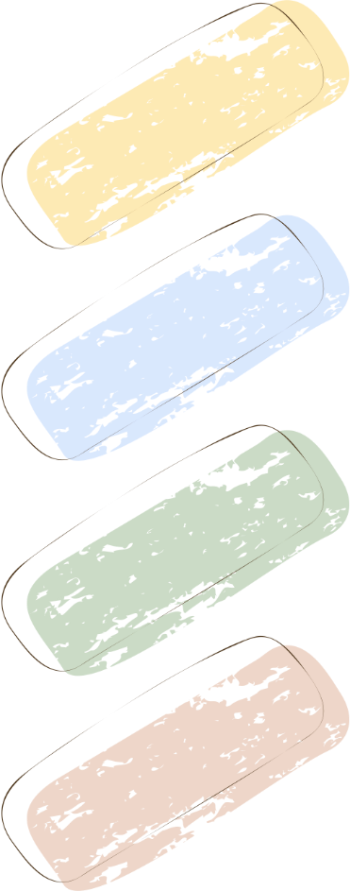
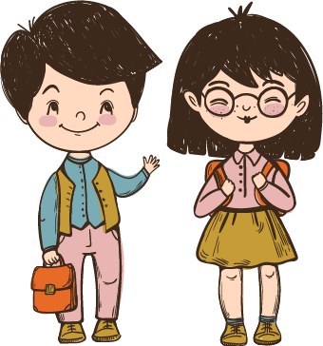
3
Bài học:
Sai lầm trong cách đối xử của các nhân vật Chân, tay, tai, mắt đối với lão miệng giúp em rút ra bài học gì?

Slide 19
3
Sai lầm trong cách đối xử của các nhân vật Chân, Tay, Tai, Mắt đối với lão Miệng, giúp em rút ra bài học về tính cộng đồng.

Slide 20
III.
TỔNG KẾT

Slide 21
1.Nội dung
Bài học về lối sống tập thể: mỗi người cần phải có trách nhiệm với mọi người để cùng tồn tại, phải biết tôn trọng và cùng nhau xây dựng cuộc sống chung hài hòa, tốt đẹp.

Slide 22
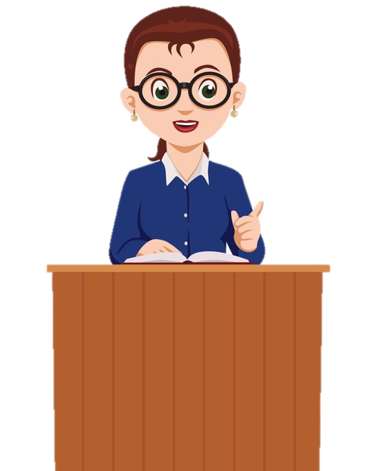
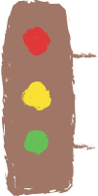
2. Nghệ thuật
Xây dựng tình huống đặc sắc và hình tượng nhân vật gần gũi, ấn tượng.

Slide 23
PHT số 2
Những điều em nhận biết và làm được | Những điều em còn băn khoăn
........................................................................................................................................................................................................................ | ....................................................................................................................................................................................................

Slide 24
IV. LUYỆN TẬP:

Slide 25
VÒNG QUAY
VĂN HỌC
8
7
1
2
3
7
10
10
9
4
5
6
9
8
7
8
9
STOP
QUAY

Slide 26
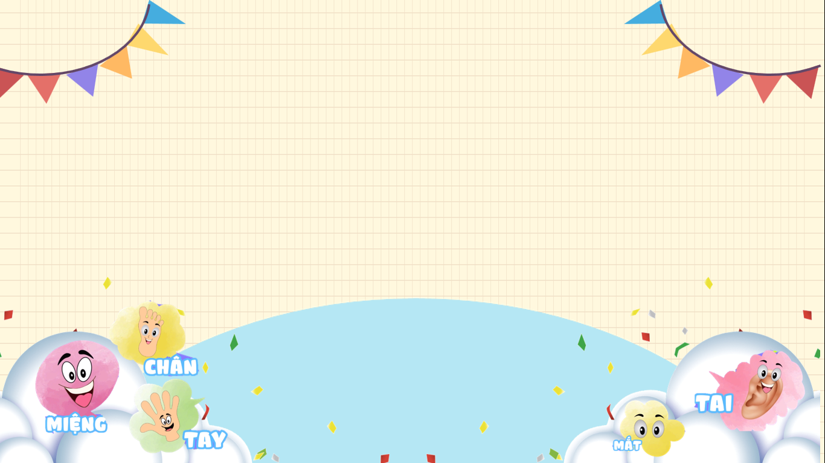
Truyện “Chân, Tay, Tai, Mắt, Miệng” thuộc thể loại nào?
A. Truyện ngụ ngôn
B. Truyện cười
C. Truyện cổ tích
D. Truyện đồng thoại
QUAY VỀ

Slide 27
Có gì độc đáo trong cách xây dựng nhân vật trong truyện “Chân, Tay, Tai, Mắt, Miệng”?
A. Các nhân vật đều là bộ phận cơ thể của con người được nhân hóa.
B. Các nhân vật nhận ra sai lầm của mình.
C. Cô Mắt, cậu Chân, cậu Tay, bác Tại cùng quyết tâm chống lại lão Miệng.
D. Các nhân vật đều quyết tâm sửa lỗi sai của mình, yêu thương, đoàn kết lại như xưa.
QUAY VỀ

Slide 28
Phương án nào không đúng khi nói về việc cô Mắt, cậu Chân, cậu Tay, bác Tai quyết định chống lại lão Miệng?
A. "Cả bọn kéo đến nhà lão Miệng.
B. "Không chào hỏi.
C. Hùng hổ xông thẳng vào nhà, quát mắng ầm ĩ.
D. "Nói thẳng vào mặt lão Miệng: Ông là kẻ lười nhác, từ nay chúng tôi không làm để nuôi ông nữa.
QUAY VỀ

Slide 29
Sau khi quyết định không chung sống với lão Miệng, các nhân vật trong truyện Chân, Tay, Tai, Mắt, Miệng đã có hành động gì?
A. Cả bọn đóng cửa nhà mình lại và chỉ nằm ngủ.
B. Cả bọn không làm gì nữa
C. Cả bọn suốt ngày ca hát, nhảy múa.
D. Cả bọn cùng nhau đi du lịch.
QUAY VỀ

Slide 30
Các nhân vật trong truyện Chân, Tay, Tai, Mắt, Miệng đã sửa chữa hậu quả như thế nào ?
A. Gượng dậy, đến nhà lão Miệng để xin lỗi.
B. Gượng dậy, đến nhà lão Miệng, vực lão dậy, đi tìm thức ăn cho Miệng
C. Gượng dậy, đến nhà lão Miệng khuyên lão dậy làm việc.
D. Gượng dậy, đến nhà lão Miệng cầu xin lão tha thứ và mong lão làm việc.
QUAY VỀ

Slide 31
Trong các chi tiết sau, chi tiết nào không có yếu tố tưởng tượng?
A. Chân đi, mắt nhìn, tai nghe, miệng ăn.
B. Miệng nhợt nhạt cả hai môi, không buồn nhếch mép cười.
C. "Cậu Chân, cậu Tay không còn chạy nhảy.
D. Cậu Chân, bác Tai, cô Mắt, bác Tai rủ nhau không làm gì.
QUAY VỀ

Slide 32
Nhóm truyện nào trong các nhóm sau đây cùng thể loại?
A. Thầy bói xem voi, Ếch ngồi đáy giếng, Sơn Tinh, Thủy Tinh.
B. Ếch ngồi đáy giếng, Hai người bạn đồng hành cùng con gấu, Cây khế.
C. Chó sói và chiên con, Thầy bói xem voi, Ếch ngồi đáy giếng, Chân, Tay, Tai, Mắt, Miệng.
D. Em bé thông minh, Thạch Sanh, Éch ngồi đáy giếng, Thầy bói xem voi, Thánh Gióng.
QUAY VỀ

Slide 33
V. VẬN DỤNG

Slide 34
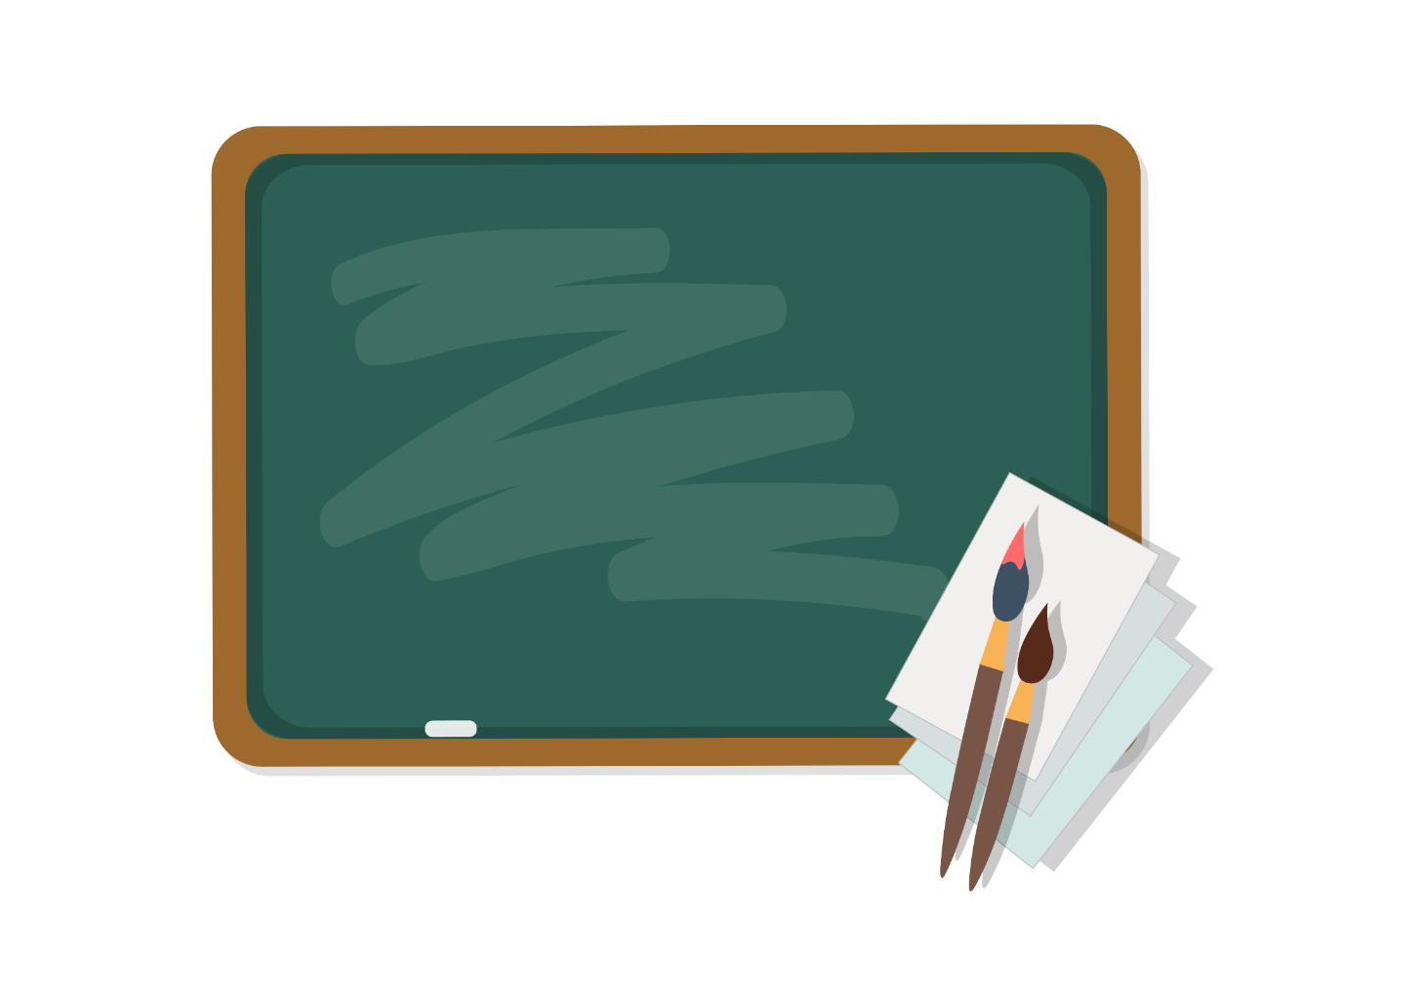
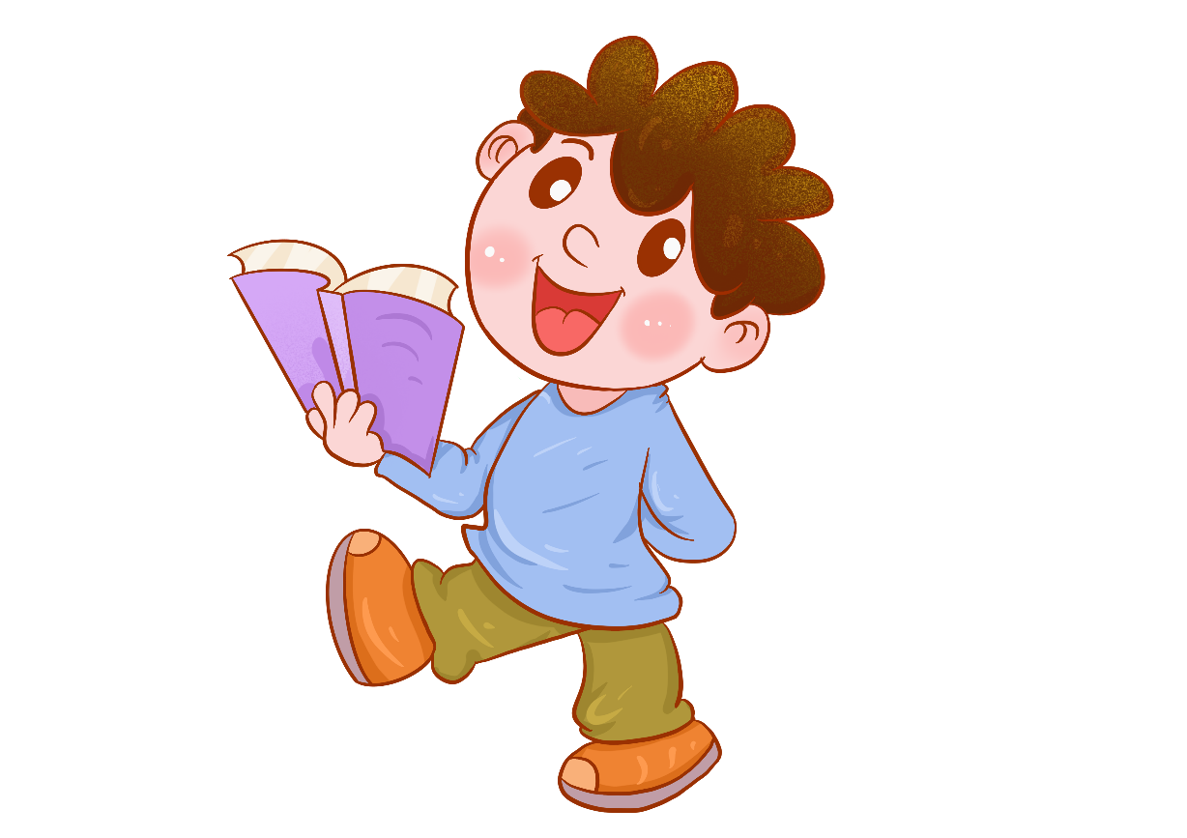
Đôi khi vì thiếu hiểu biết, thiếu sự cảm thông mà lỡ lời hoặc có hành động không đúng với ai đó, em suy nghĩ gì ? Hãy viết đoạn văn, chia sẻ cùng các bạn trong nhóm.

Slide 35
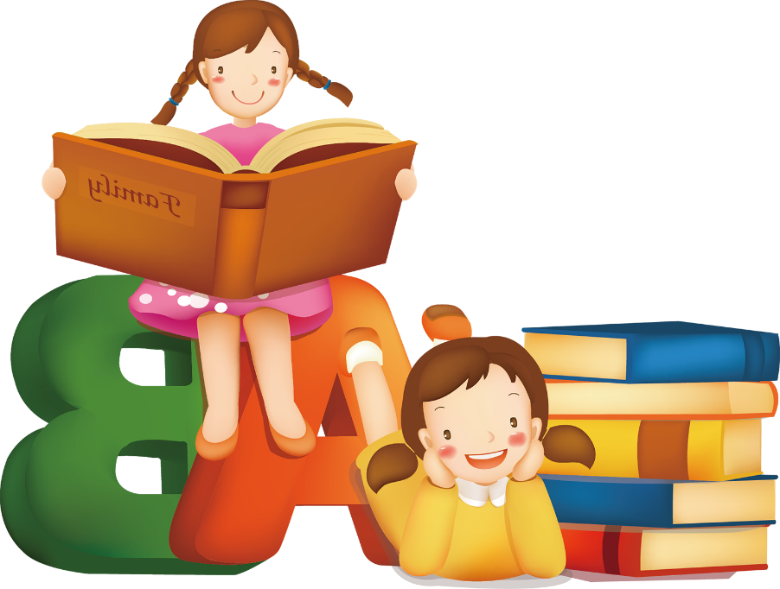
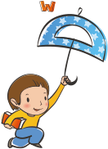
Chúc các em học bài thật tốt !

